Slide 1

Konudan Sunum Oluşturucu
Bir konudan, yapay zekâ ile saniyeler içinde düzenlenebilir PowerPoint sunumu

Slide 2
01 Sunum Hazırlamak Neden Zor?
02 Dört Adımlı Üretim Hattı
03 Prompt Tasarımı
04 Model Seçimi
05 Değerlendirme: 24 Test Örneği
06 Mimari ve Dayanıklılık
07 Bu Sunum Nasıl Hazırlandı?
Gündem
2

Slide 3

Sunum Hazırlamak Neden Zor?
Konuyu araştırmak, akışı planlamak ve içeriği yazmak saatler sürüyor.
Her slayta uygun görsel bulmak ayrı bir iş yükü oluşturuyor.
Tutarlı bir tasarım için tasarım bilgisi ve zaman gerekiyor.
Konuşmacı notları çoğu zaman hiç hazırlanmıyor.
Konudan Sunum Oluşturucu
3
Notes:
Projenin çıkış noktası: sunum hazırlamanın en çok zaman alan kısımları planlama, içerik yazma ve görsel bulma. Bu adımları otomatikleştirmek istedik. Şimdi çözümümüzün nasıl çalıştığına bakalım.

Slide 4
Dört Adımlı Üretim Hattı
01
Plan: Gemini konunun akışını çıkarır
02
İçerik: maddeler, notlar ve düzen yazılır
03
Fotoğraflar: Pixabay'den paralel aranır
04
PowerPoint: python-pptx ile çizilir
Konudan Sunum Oluşturucu
4
Notes:
Kullanıcı sadece konuyu, hedef kitleyi, tonu ve slayt sayısını giriyor. İlk iki adım yapay zekâ çağrısı, üçüncüsü fotoğraf servisi, dördüncüsü tamamen bizim kodumuz. Sunum başına sadece iki LLM çağrısı yapılıyor.

Slide 5

Prompt Tasarımı
İki aşama: önce akışın tamamı, sonra her slaytın içeriği planlanır.
Model serbest metin değil, Pydantic şemasına uyan JSON döndürür.
Kurallar somut: madde uzunluğu, düzen seçimi, çeşitlilik, not yapısı.
Kötü ve iyi madde örneği, genel geçer cümleleri belirgin şekilde azalttı.
Konudan Sunum Oluşturucu
5
Notes:
Yapılandırılmış çıktı sayesinde yanıtı ayrıştırırken hiç hata almıyoruz; şemaya uymayan yanıt doğrudan reddediliyor. Prompt'u test ettikçe geliştirdik: örneğin maddeler çok genel çıkınca kötü-iyi örnek ekledik, alakasız fotoğraflar gelince soyut arama kelimelerini yasakladık.

Slide 6
Model Seçimi
Seçilen: gemini-3.1-flash-lite
Alternatifler
Başarı: %100
Kalite: %95
Ortalama süre: 10 sn
Sunum başına: $0.0033
gemini-2.5-flash: test sırasında yanıt vermedi
gemini-3.5-flash-lite: 1/6 başarı, 15 sn
gemini-3.8-flash: test sırasında yanıt vermedi
Konudan Sunum Oluşturucu
6
Notes:
Dört aday modeli aynı test örnekleriyle, yedek modeller kapalıyken ölçtük. Seçimde başarı oranı, kalite puanı, gecikme ve maliyeti birlikte değerlendirdik. Ayrıntılar değerlendirme raporunda ve prompt-model belgesinde.

Slide 7
Değerlendirme: 24 Test Örneği
01
%100 başarı oranı
02
%99 ortalama kalite puanı
03
11 sn medyan süre
04
$0.003 sunum başına maliyet
Konudan Sunum Oluşturucu
7
Notes:
Farklı alanlardan, farklı hedef kitle ve tonlarla 24 konu denedik; çok kısa konu, en fazla slayt ve İngilizce konu gibi sınır durumlarını da ekledik. Kalite puanı, prompt'taki kuralların uygulanıp uygulanmadığını otomatik kontrol eden 11 testten geliyor. Maliyet ücretli katman fiyatlarıyla hesaplandı; ücretsiz katmanda sıfır.

Slide 8
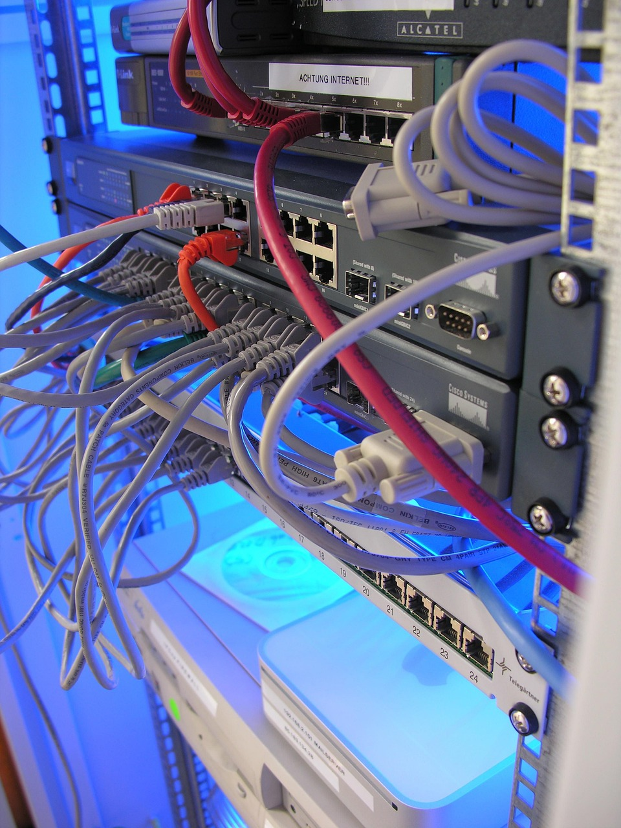
Mimari ve Dayanıklılık
Çekirdek paket arayüzden bağımsız; web ve komut satırı aynı kodu kullanır.
Sayfa düzeni kararı tek yerde verilir; önizleme ve dosya hep aynıdır.
Model yoğunsa istek otomatik olarak yedek modele yönlendirilir.
Fotoğraf bulunamazsa slayt resimsiz çizilir, sunum asla yarım kalmaz.
Konudan Sunum Oluşturucu
8
Notes:
Kodu her dosya tek bir iş yapacak şekilde ayırdık. Arayüzdeki önizleme ile indirilen dosya aynı sayfa planını kullandığı için birbirinden farklı görünemiyor. Hata durumlarında kullanıcıya teknik mesaj yerine anlaşılır bir uyarı gösteriliyor.

Slide 9

Bu Sunum Nasıl Hazırlandı?
İzlediğiniz bu sunum da projenin kendi koduyla üretildi.
9
Notes:
Son olarak: izlediğiniz sunumun kendisi de projenin kendi kodu ile, aynı tema ve düzenlerle üretildi. İçeriği biz yazdık, çizimi ve fotoğrafları sistem yaptı.

Slide 10
Önemli Çıkarımlar
Bir konudan yaklaşık 10-15 saniyede düzenlenebilir bir PowerPoint sunumu.
Yapılandırılmış çıktı ve somut prompt kuralları güvenilir sonuç veriyor.
Model seçimi 24 testlik ölçümle başarı, kalite, süre ve maliyete göre yapıldı.
Konudan Sunum Oluşturucu
10

Slide 11
Teşekkürler!
Sorularınız?

